Slide 1
ד"ר חני הרינג
סגנית מנהל הקרן

Slide 2
אודות הקרן הדו לאומית למדע ישראל- ארה"ב (BSF)
הקרן נוסדה ב 1972.
משרדי הקרן מצויים בישראל (ירושלים).
הקרן בבעלות משותפת של ממשלות ארה"ב וישראל.
המחקרים חייבים להיות מוגשים ומבוצעים במשותף על ידי חוקרים ישראלים ואמריקאים.
מענקים ניתנים למחקר במוסדות ללא כוונת רווח.

Slide 3
הנהלת הקרן
הקרן מנוהלת עי" מועצת מנהלים עצמאית.
נציגי ישראל בהנהלת הקרן:
נציג האקדמיה למדעים (פרופ' חיים סידר)
נציגת ותת (פרופ מונה מרון)
מדען ראשי של משרד הבריאות (פרופ' אבי ישראלי)
נציגת משרד המדע (דר. איריס אייזנברג).
נציגת משרד האוצר (גב. ספיר איפרגן)
בהנהלת הקרן 5 נציגים של ממשלת ארה"ב.
יו"ר הקרן השנה הינו אמריקאי וסגנו ישראלי.

Slide 4
תוכניות מענקים
תוכנית שנתית רגילה למענקי מחקר
תוכנית לצעירים במסגרת התוכנית הרגילה
תוכנית על שם פרופ' רחמימוב להשתלמויות דוקטורנטים
שתוף פעולה NSF-BSF

Slide 5
מקורות מימון התוכנית הרגילה
ישראל וארה"ב הפקידו במשותף 100 מליון דולר בקרנות צמיתות בבנק ישראל ואצל החשב הכללי.
הריביות מהקרנות הללו משמשות למימון תוכנית המחקרים הרגילה של הקרן. מאז 1984 לא הוגדלו הקרנות.
בתוכנית הרגילה הקרן מעניקה כ- 17-18 מליון דולר לשנה. כ--65 מיליון מתוכם למענקים חדשים.
65-70 % מהכסף מועבר לחוקרים הישראלים.

Slide 6
תקציב והוצאות הקרן
- Research grants budget includes regular grants, short visits and Transformative science

Slide 7
תוכנית מענקים רגילה – הגשה ב 2021
מדעי הרפואה
מדעי החיים (כולל אקולוגיה וביולוגיה ימית)
פסיכו-ביולוגיה
הנדסה ביו-רפואית
Notes:
7

Slide 8
תוכנית מענקים רגילה – הגשה ב 2022
פיסיקה
מתמטיקה, סטטיסטיקה ומדעי המחשב
כימיה
מדעי כדור הארץ (מדעי האדמה, מדעי האטמוספירה ואוקינוגרפיה)
מדעי הסביבה
סוציולוגיה
פסיכולוגיה (לא כולל פסיכו-ביולוגיה)
כלכלה
חומרים
אנרגיה

Slide 9
מספר ההגשות (ואחוזי הצלחה) בשנים האחרונות - קבוצה I
19/20 | 17/18 | 15/16 | 13/14 |  | AOR
84 (23%) | 90 (21%) | 87 (21%) | 100 (19%) |  | Health Sciences
193 (27%) | 210 (28%) | 200 (29%) | 246 (28%) |  | life Sciences
24 (25%) | 27 (22%) | 24 (25%) | 27 (22%) |  | Biomedical Engineering
17 (24%) | 20 (20%) | 75 (20%) | 79 (24%) |  | Psychology Psychobiology
318 (26%) | 347 (25%) | 386 (25%) | 452 (25%) |  | Total

Slide 10
מספר ההגשות (ואחוזי הצלחה) בשנים האחרונות - קבוצה II
20/21 | 18/19 | 16/17 | 14/15 | AOR
77(31%) | 71 (32%) | 79 (38%) | 90 (30%) | Physics
43(30%) | 39 (21%) | 32 (34%) | 44 (27%) | Chemistry
34(44%) 31(26%) | 58 (38%) 29 (45%) | 47 (34%) 41 (34%) | 56 (30%) 56 (21%) | Mathematics Computer Sciences
44(30%) | 30 (30%) | 42 (33%) | 30 (27%) | Material Sciences
22(23%) | 27 (22%) | 22 (27%) | 29 (24%) | Atmosph. & Earth Sciences
13(23%) | 8 (12%) | 17 (12%) | 14 (21%) | Environmental Sciences
- | - | 26(23%) | 21 (14%) | Ecology
6(33%) | 7 (29%) | 11 (18%) | 9 (22%) | Energy
- | - | 10 (10%) | 13 (23%) | Oceanography
16(19%) | 22 (23%) | 17 (24%) | 17 (18%) | Economic
23(17%) | 19 (21%) | 13 (23%) | 19 (16%) | Sociology
72(19%) | 69 (17%) | 52 (19%) |  | Psychology
381(27%) | 379 (28%) | 409 (30%) | 398 (25%) | Total

Slide 11
FROM 2017
TOTAL SUCCESS RATE IS EXPECTED TO BE LIMITED TO ~25%
2021 grant budget was increased by 135%
($270,000 for 4 years, split between the PIs)

Slide 12
כללי הגשה
ההגשה לתוכנית הרגילה היא פעם בשנה . השנה המועד יהיה יום רביעי ה-17.11.21.
ההגשה באמצעות המוסד בלבד (תאריך הגשה אחד לחוקרים ורשויות מחקר).
הגשה דרך אתר הקרן בלבד.
החוקרים צריכים להיות חברי סגל או במעמד דומה ובעלי Ph. D או MD.
מספר החוקרים בהצעה מוגבל ל- 6.
חוקר לא יורשה להגיש יותר מהצעה אחת.
לחוקר יהיה מענק פעיל אחד בלבד (מלבד יוצאים מן הכלל).

Slide 13
כללי הגשה
חוקר מחברה יכול להיות שותף להצעה, אך לא לקבל מימון מעבר להוצאות נסיעה.
נחתם הסדר עם ה-NIH, עם ה- Lawrence National Labs ,וגם עם NIST ,לפיו חוקר ממוסדות אלה יכול לקבל כסף מה-BSF. עם מוסדות ממשלתיים אחרים יש לבדוק לפני ההגשה.
עדיף שותף מאוניברסיטה אמריקאית ולא ממוסד מחקר ממשלתי. במידה והשותף מבקש כסף רק לנסיעות, הבעיה לא קיימת.
בקשה שנדחתה תוגש רק עוד פעם נוספת אחת.
הצעה בין-תחומית תוכל להיות מוגשת שנה אחר שנה- רק לאחר אישור מוקדם.
חוקרים שבקשתם נקבעה כמצוינת יוכלו להגיש גם פעם שלישית.
כללי ההגשה מפורטים באתר: www.bsf.org.il ויתעדכנו כל שנה.

Slide 14
תהליך השיפוט
לתוכנית הרגילה הוגשו בדצמבר 2020, 389 בקשות.
9 הצעות הוסרו (סהכ" היו בשיפוט 380 הצעות).
הבחירה נעשית על סמך ביקורת עמיתים מכל העולם ובסיוע פנלים של יועצים מקרב הקהילה האקדמית בארץ ובארה"ב.
לכל הצעה מתקבלות 3 עד 5 חוות דעת.
במחזור האחרון- 15%מהסוקרים היו ישראלים 38% אמריקאים ו46% אירופאים (מתוך 1770 סקירות).
רק כ- 25% מהבקשות ממומנות מחמת מגבלות תקציב.
חוסר האפשרות לממן את כל הבקשות המומלצות יוצר כעסים ולעיתים טענות על שיפוט מוטה.

Slide 15
תהליך השיפוט
לכל תחום נבחרים ראשי תחום ויועצים.
ראש התחום מחלק את העבודות ליועצים בתחום.
היועץ ממליץ על סוקרים פוטנציאלים.
פאנל היועצים מתכנס לדון בשמות המוצעים ומוסיף עוד שמות, כולל 2 מהרשימה שהמליצו מגישי ההצעה.
הקרן מנהלת תכתובת אלקטרונית עם הסוקרים.
היועץ מסכם את חוות הדעת ומוסיף את הערכתו.
בחלק מהעבודות ראש התחום נדרש לתת חוות דעת שניה.

Slide 16
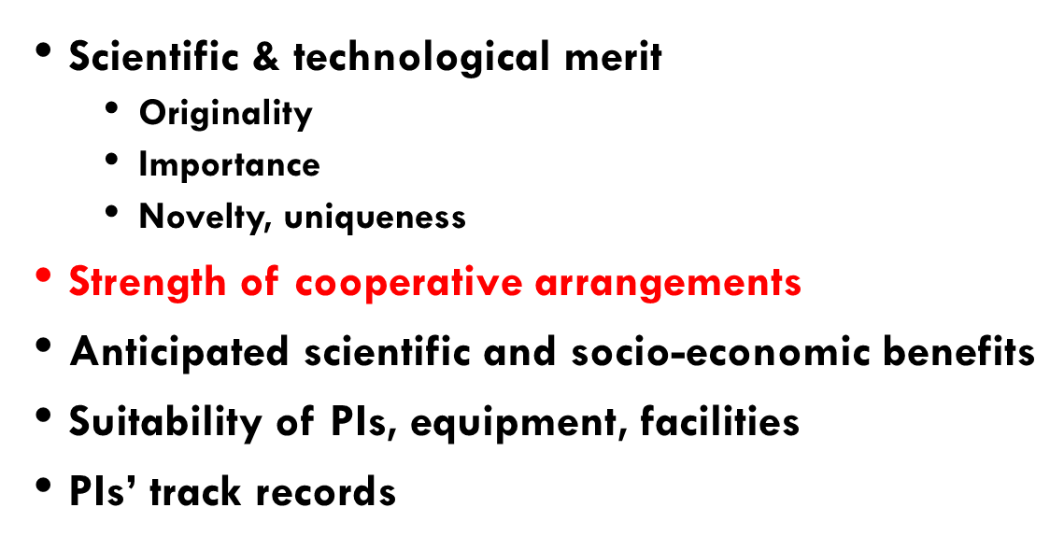
תהליך השיפוט- קריטריונים

Slide 17
תהליך השיפוט - קבלת ההחלטות
צוות הBSF- קורא את כל חוות הדעת.
בתום הליך קבלת חוות הדעת היועצים מתכנסים לדון בעבודות בנוכחות צוות ה-BSF.
עבודות בציון מצוין בתכנית הרגילה, ובציון מצוין\טוב מאד עבור תכנית לצעירים , תוגדרנה כראויות למענק.
קריטריון חשוב: באם היה מענק קודם, האם היו מאמרים משותפים?
כל ההצעות הראויות ידורגו על ידי הועדה. ההחלטה על אחוז הזכיה בכל הועדות תעשה ע"י מועצת המנהלים ולא תעלה על 25%. אין מצב שתמומנה כל הבקשות שנמצאו כראויות למימון, כך שחלק מהן לא יקבלו מענק.
עבודות שלא נמצאו ראויות למענק יקבלו מכתב דחיה. החוקרים יקבלו את כל הסקירות החיצוניות ,ובנוסף גם את סיכום והמלצות הועדה. במידה ויחליטו להגיש שוב יצטרכו להתיחס להערות.
גובה המימון נקבע על יד הקרן וחלוקתו תהיה על פי רצון החוקרים.

Slide 18
תקציב מענק רגיל
בקשת התקציב מוגבלת ל- 250,000$ כולל תקורה (15%).
משך המחקר 2-4 שנים מחתימת החוזה.
ההקצבה השנתית לא גדלה בגין קיצור משך הגרנט!
מענקים ניתנים בסכומים של עד 55000$ לשנה לשני החוקרים יחדיו.
גודל המענק תלוי באם הבקשה כוללת חלוקת כסף גם לאמריקאי ובאם הוא תאורטי\מעשי.
מחקר תאורטי המצריך כח אדם בלבד זוכה בכ- 35,000-$25,000$ לשנה.
מחקר המצריך גם עבודת שדה/מעבדה יזכה בכ-35,000-55,000$ לשנה.
ממוצע התקציב במחזור האחרון גדל ועמד על$270,000 ל-4 שנים.

Slide 19
עקרונות המימון (1)
החוזה נחתם עם המוסד בו עובד החוקר.
חלוקת התקציב בין החוקרים נקבעת על ידי החוקרים.
חלוקת התקציב אינה מהווה שיקול באישור המחקר אבל חלוקת התקציב רומזת על סיכויי שת"פ גבוהים יותר.
במידה והאמריקאי מבקש רק תקציב לנסיעות לישראל, הוא ימומן דרך המוסד הישראלי.

Slide 20
עקרונות המימון (2)
סה"כ התקציב המבוקש לכל השנים ולכל החוקרים ביחד, לא יעלה על 250,000$, כולל תקורה.
התקורה למוסד היא קבועה בגובה 15%.
לא ימומן שכר חוקרים ראשיים גם אם הם על "כסף רך ".
ימומן שכר עוזרי מחקר, טכנאים וכו'
מימון עובדים קבועים עד 50% משכרם.
ימומנו הוצאות מחקר אחרות על פי פירוט ואישור.
ימומנו פגישות בין החוקרים במוסדותיהם לצורך עבודה משותפת. נסיעה תוכר רק אם תכלול לפחות 2 ימי עבודה מלאים עם השותף.
שימו לב, נסיעות יאושרו רק לפגישות במעבדת השותף ולא בכנסים.

Slide 21
תוכנית מענקים לצעירים
זכאים להגיש חוקרים עד 10 שנים ממועד קבלת תארי PhD או MD
הבקשה היא לשתי שנות מחקר בסכום כולל של 75,000$.
החל מהגשות 2019, מוסדות המחקר לא יחויבו בהשלמה והתקציב כולו ינתן עי ה-BSF.
ההגשה והשיפוט דומים לבקשות רגילות, אולם קיימת העדפה מסוימת בתהליך השיפוט והמיון. במחזור 2020 הוגשו 50 הצעות וזכו 15 (30%).
לא ניתן להגיש באותו מחזור גם בקשה במסלול הרגיל.
החוקר הבכיר לא מקבל כסף. אם שני המגישים צעירים הם יזכו כל אחד ב- 75,000$. לא ניתן להגיש יותר משני צעירים בהצעה.
Notes:
21

Slide 22
מענקי נסיעות השתלמות לצעירים על שם פרופ' רחמימוב
כל מענק בגובה 4000$.
מיועד לחוקרים צעירים העובדים על עבודת דוקטורט בלבד.
הנסיעות הם של אמריקאים לישראל וישראלים לארה"ב.
לא מיועד לחברי סגל צעירים.
מאושרות כ - 20 מלגות בשנה.
הבחירה נעשית על ידי ועדה אקדמית חיצונית.
כל מוסד מורשה לשלוח עד 5 בקשות בלבד בכל מחזור, וזה מחייב לעיתים דיון מקדים באוניברסיטה.
לצערנו, ההגשה במאי 2020 בוטלה בגלל מגיפת הקורונה.
התכנית תחודש בסוף 2021 (הגשה ב-8.12.21),וקול קורא יפורסם באוגוסט.
Notes:
22

Slide 23
טיפים להגשת הצעה
הגשה של עבודה קריאה, כתובה נכון, גרפים מצורפים וביבליוגרפיה מסודרת- נא הקפידו על כללי ההגשה המצויים באתר.
תקציר ו-Impact statement- ממצים ומענינים.
שאלה מחקרית מנוסחת היטב.
פורפורציה בין הקדמה, תכנית המחקר וביבליוגרפיה.
שת"פ- חשוב!!! תכנית עבודה משותפת, כסף לאמריקאי, מכתבי שת"פ מפורטים מכל חוקר.
תקציב- חשוב לפרט חלקו של כל חוקר. חלוקה הולמת של תקציב.
בוטל הצורך לרשום אחוז השתתפות של החוקרים במחקר אבל צריך לפרט חלקו של כל אחד בתכנית העבודה ובתקציב.

Slide 24
שתוף פעולה BSF-NSF כללי
תכנית שיתוף הפעולה החלה ב 2012 והתרחבה מאז מאד. הכסף למימון הצד הישראלי מגיע מממשלת ישראל (ותת). האמריקאי ממומן עי' ה-NSF .
הסכם גג נחתם עם ה NSF המאשר את כל שתופי הפעולה הקיימים ל-5 שנים. כרגע מופעלות כ-20 תכניות.
ההצעה מוגשת תחילה ל- NSF עי' החוקר האמריקאי, המתאר בהצעה את חלקו של השותף הישראלי ואת תקציבו. קורות חיים גכ מוספים.
ההצעה שהוגשה ל-NSF מוגשת אח"כ ע"י החוקר הישראלי ל-BSF .
שימו לב- חלק מהתכניות הינן ללא תאריך הגשה
ההצעה עוברת שיפוט ב-NSF יחד עם ההצעות הרגילות ובמעורבות משתנה של ישראלים (נותנים חוות דעת או משתתפים בפנלים). המלצות הפנלים עוברות לסגל הרלוונטי ב-NSF והוא מחליט על מענקים, תוך הפעלת שיקולים נוספים לאילו בועדות.
אנו נממן כל ישראלי השותף בהצעה שאושרה למימון על ידי ה NSF.

Slide 25
NSF-BSF Eligibility:
חוקר יכול להגיש רק הצעה אחת במהלך שנה אקדמית (1.10-30.9).
חוקר עם מענק פעיל יוכל להגיש הצעה חדשה רק בשנה האחרונה למענק.
ניתן להגיש רק פעם אחת (בקיץ) לתכניות עם שני מועדי הגשה בשנה Psychology, Economy and Ocean Sc.))
לחוקר המחזיק מענק רגיל מותר להגיש הצעה אחרת לתכנית BSF-NSF ולהפעיל מענקים מקבילים בשתי התוכניות.
חוקר יוכל להגיש באותו מחזור הצעה דומה לשתי התכניות, אך אם יזכה בשתיהן יאלץ לוותר על מענק BSF הרגיל.
במקרה של הצעות דומות שהוגשו לשתי התכניות, כאשר אין עדיין החלטה ב- NSF , ה- BSF ידחה את מתן המענק עד לקבלת התוצאות מה- NSF.

Slide 26
NSF-BSF- תקציב
מחקר תאורטי יקבל כ 57,000$ ומעשי עד 80,000$ בשנה. במידה ויבקשו תקציב לשתי מעבדות שונות ניתן להגדיל התקציב עד 150%.
מספר שנות המענק יהיה כפי שיקבע על ידי ה NSF, כרגיל 3 שנים, אך לעיתים 4 ואפילו 5 שנים.
במונחים ריאלים, ובניגוד למחשבה בישראל, תקציבים אלו דומים לתקציבים שמקבלים החוקרים האמריקאים, הכוללים כ 35% תקורה, משכורות קיץ לחוקר ושכר לימוד לסטודנט המבצע את המחקר.

Slide 27
Active NSF-BSF Programs in 2021
Directorate of Biology:
Environmental Biology (DEB) – no deadline
Integrative Organismal Systems (IOS) – no deadline
Molecular and Cellular Biology (MCB) – no deadline
Ecology and Evolution of Infectious Diseases (EEID) – deadline in Nov.
Enabling Discovery through Genomic Tools (EDGE) – deadline in Feb.
Directorate of Computer and Information Science and Engineering:
Computational Neuroscience (CRCNS) – deadline in Nov.
Cyber Security and Privacy (SaTC) – no deadline
Computing and Communication Foundations (CCF) – no deadline
Computer and Network Systems (CNS) – no deadline
Information and Intelligent Systems (IIS) – no deadline

Slide 28
Active NSF-BSF Programs in 2021
Directorate of Engineering:
Chemical, Bioengineering, Environmental and Transport Systems (CBET) – no deadline
Electrical, Communications and Cyber Systems (ECCS) – no deadline
Civil, Mechanical and Manufacturing Innovation (CMMI) – no deadline
Directorate of Mathematical and Physical Sciences :
Astronomical Sciences (AST) – deadline in Nov.
Materials Research (DMR) – no deadline for all programs starting Oct. 15th
Physics (PHY) – various dates between Oct. to Dec.
Mathematical Sciences (DMS) - various dates between Sept. to Dec.

Slide 29
Active NSF-BSF Programs in 2021
Directorate of Social, Behavioral and Economic Sciences (SBE): Cognitive Neuroscience (CogNeuro) – deadlines in Aug
Developmental Sciences (DS) – deadlines in Jul.
Perception, Action & Cognition (PAC) – deadlines in Aug.
Social Psychology – deadlines in Jul.
The Science of Learning and Augmented Intelligence (SL) – deadlines in Jul. Decision, Risk and Management Sciences (DRMS) – deadlines in Aug. Economics – deadlines in Aug.
Directorate of Geosciences :
Atmospheric and Geospace Sciences (AGS) – no deadline
Earth Sciences – no deadline
Ocean Sciences – deadline in Aug. (2 programs with no deadline)
Special programs: these programs are in each of the divisions/directorates
EAGER – 2 years/transformative/all divisions - no deadline

Slide 30
Active NSF-BSF Programs in 2021
New NSF-BSF programs:
Foundational Research in Robotics – no deadline
Mathematical and Scientific Foundations of Deep Learning – no deadline yet
Integrative Strategies for Understanding Neural and Cognitive Systems – deadline in Feb.
Smart Health and Biomedical Research – deadline in Nov.

Slide 31
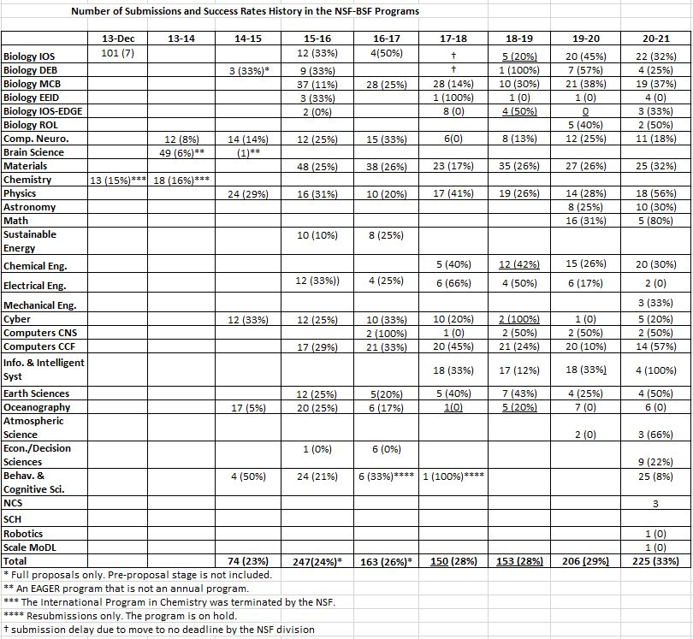

Slide 32
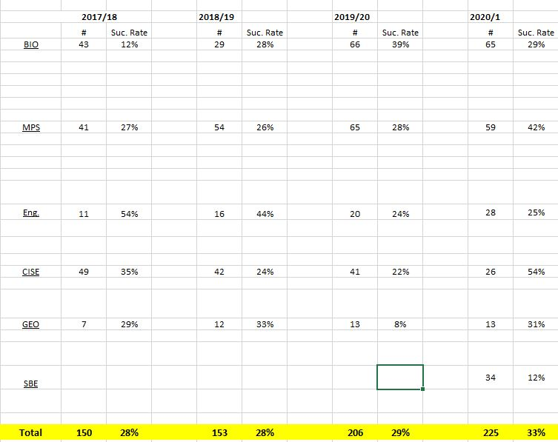

Slide 33
Collaboration
Role of the Israeli partner should be clearly explained, including why his participation is important
Both should be full partners, not just figureheads. Remember that the proposal is evaluated by the NSF and if the role of the US PI will be negligible, or not impressive, the proposal is not likely to be funded!!!
Notes:
33

Slide 34
Collaboration
Write a collaboration plan that will explain in details the mechanics of the collaboration. Show that you thought about it and it is well planned.
Depending on the program, you may use a separate document to describe the cooperation. Find out if it counts against the page limit.
Very important to mention student exchange and to add PhD students and Post-docs involved.
Notes:
34

Slide 35
NSF Evaluation Process
In nearly all cases, peer review panel provides advice to the program officers who make recommendations to the NSF management
Panel decisions are not always followed, and other considerations may affect the NSF decision. These may include:
Is this area of research currently over funded/underfunded
Is the US PI overfunded?
Can the project be partially funded from other NSF sources ( US PI is from under represented group; the project is interdisciplinary and can draw from another NSF unit, etc.)
Notes:
35

Slide 36
NSF Evaluation Process
Proposals are typically rated by the panel as: Highly Competitive, Medium Competitive, Low Competitive, Not Competitive
Proposals from the top two groups may receive funding. Occasionally ‘Medium Competitive’ proposals will be funded while ‘Highly Competitive’ will not
US PI receive technical reviews and panel summery. Israeli PI may receive the information from his partner.
The NSF uses two formal criteria for evaluation. Both are important:
Scientific merit
Broader impact
Notes:
36

Slide 37
What are Broader Impacts?
Integrated activities that:
Promote teaching, training and learning
Broaden participation of underrepresented groups
Enhance infrastructure for research and education
Broadly disseminate findings
Benefit society
Applied uses including agriculture, conservation and human health
Not a checklist!

Slide 38
בהצלחה !!

